Slide 1
Phlox subulata ‘Atropurpurea’
Vlambloem

Slide 2
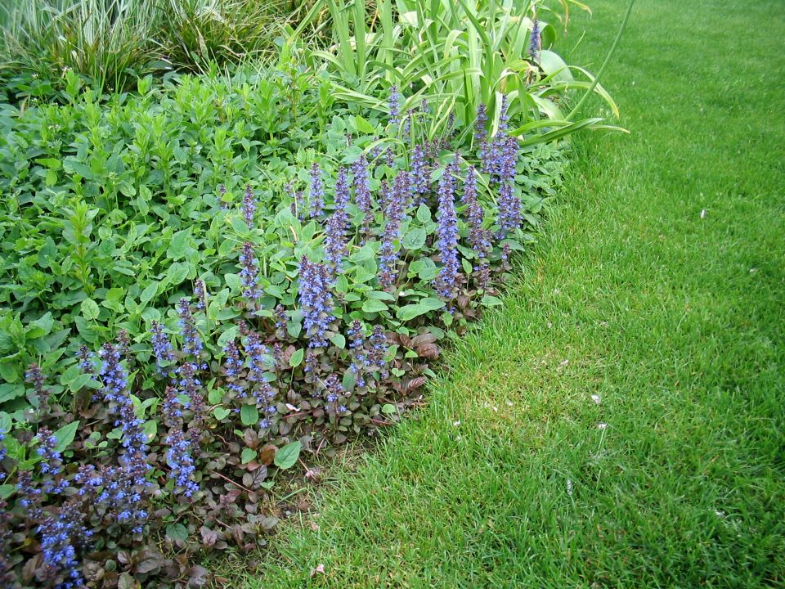
Ajuga reptans ‘Atropurpurea’
Zenegroen

Slide 3
Aquilegia alpina
Akelei

Slide 4
Arenaria montana
Zandkruid

Slide 5
Caltha palustris
Dotterbloem

Slide 6
Brunnera ‘Jack Frost’
Kaukasisch vergeet-me-nietje

Slide 7
Doronicum orientale
Voorjaarszonnebloem

Slide 8
Epimedium youngianum ‘Niveum’
Elfenbloem

Slide 9
Erysiumum ‘Bowles Mauve’
Muurbloem

Slide 10
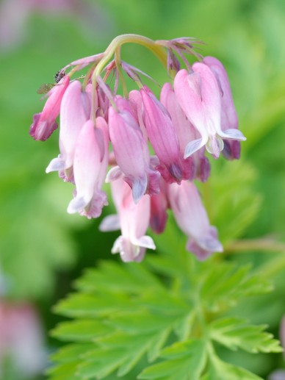
Dicentra formosa
Gebroken hartje

